Slide 1
Adevărul. Condiții necesare&suficiente
CURS 4
26 Octombrie 2021

Slide 2
Adevăr a priori vs. a posteriori
Poate nu înseamnă că trebuie. Există situații în care adevărurile a priori sunt cunoscute prin apelul la experiență. :)
Adevăr a priori = adevăr care poate fi cunoscut fără apel la experiență (= contact cu lumea externă).
Exemple:
“5+7=12”
“Ori este un laptop pe masă, ori nu este un laptop pe masă.”
Tautologie =
“Toți celibatarii sunt necăsătoriți.” “Toate triunghiurile au trei laturi”.
Contradicție =
A&∼A
∼(Av ∼A)
●
●

Slide 3
Adevăr a priori vs. a posteriori
Adevăr a posteriori = adevăr ce nu poate fi cunoscut decât prin apel la experiență (= contact cu lumea externă).
Exemple:
Adevărurile empirice
Pe masă e un laptop.
Azi e marți.

Slide 4
Adevăr analitic vs. sintetic (empiric)
Adevăr analitic = adevăr în virtutea înțelesurilor părților componente ale respectivului enunț.
“Toți celibatarii sunt necăsătoriți.”
“Ori se află un laptop pe masă, ori nu se află.”
- Tautologiile
Adevăr sintetic/empiric = ?

Slide 5
Analitic – Sintetic A priori – A posteriori Necesar - Posibil
A priori – analitic – bazat pe sens (tautologie, contradicție, necesar)
A posteriori – sintetic – bazat pe experiență (posibil, contingent)
Considerați că enunțurile a posteriori sunt necesare sau posibile? Argumentați-vă răspunsul!

Slide 6
Ion Barbu – poet
Dan Barbilian – matematician
(i) Ion Barbu este Dan Barbilian ( enunț de identitate)
Cum am aflat acest lucru?
Am citit despre poet și am aflat că era un pseudonim. (empiric)
Enunțul de identitate (i) este necesar sau contingent?
Există enunțuri a posteriori necesar adevărate?

Slide 7
Cunoaștere

Slide 8
Atitudini epistemice: opinie, cunoaștere
Def. 1. “Cunoaștere = opinie adevărată” S știe că P =
S crede că P
P este adevărată
Obiecții:
Def.1. ar putea fi prea îngustă:
Există cunoaștere care nu este opinie adevărată? Nu.
Def. 1. ar putea fi prea largă:
Există opinii adevărate care nu sunt cunoscute? Da.
“- De ce nu ne-ai spus și nouă, dacă știai?! -Păi nu știam, a fost pură întâmplare! Am ghicit!”
●
●

Slide 9
Atitudini epistemice: opinie, cunoaștere
“Cunoaștere = opinie adevărată justificată” S știe că P =
S crede că P
Opinia că P este justificată
P este adevărată

Slide 10
Atitudini epistemice: opinie, cunoaștere
●
“Cunoaștere = opinie adevărată justificată” ?
Există cazuri în care putem spune despre cineva că are o opinie adevărată și justificată că P, deși nu știe că P?
Cazurile Gettier.
https://fitelson.org/proseminar/gettier.pdf

Slide 11
Bivalența
Orice enunț este adevărat sau fals (nu există o a treia opțiune)
Implică bivalența că TOATE enunțurile au valoare de adevăr?
Implică bivalența că noi CUNOAȘTEM aceste valori de adevăr?
În 2044 va avea loc al Treilea Război Mondial.
În 1930, 13 februarie, ora 15.42, o femeie blondă trecea pe strada x ținând de mână un copil îmbrăcat în verde.

Slide 12
(L) Această propoziție este falsă.
Dacă L este adevărată, atunci trebuie să se aplice ceea ce spune (că este falsă), deci L este falsă.
Dacă L este falsă, atunci deoarece asta spune, ea este adevărată.
(L→~L)→~L
(~L→L)→L
Ce se întâmplă cu enunțurile paradoxale?
Idei?

Slide 13
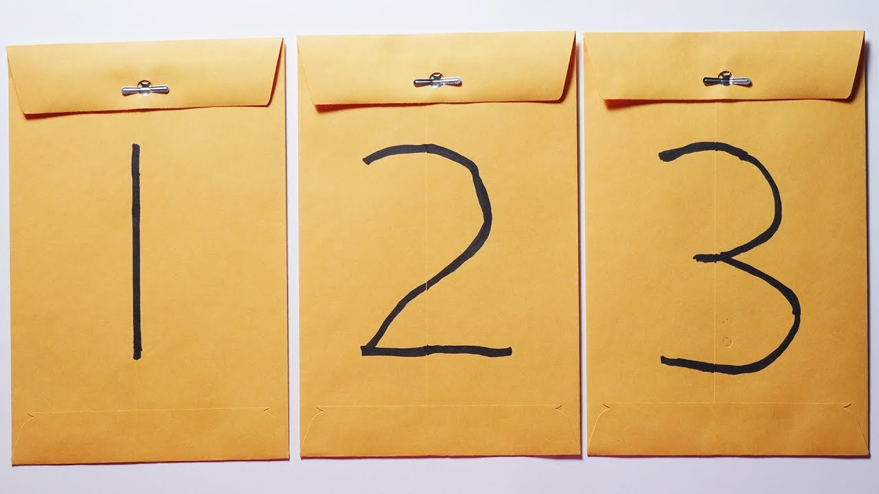

Slide 14
Paradoxuri nerezolvate
Paradoxul mincinosului/Paradoxul lui Pinocchio
Paradoxul grămezii

Slide 15
Condiții necesare și suficiente

Slide 16
Necesar/ Suficient
X este o condiție NECESARĂ pentru Y dacă ocurența lui X se cere pentru ocurența lui Y (dacă nu ar fi X, nu ar fi nici Y)
Ex. Mihai Eminescu și Ion Creangă au fost contemporani.
Deci, Mihai Eminescu și Ion Creangă au fost prieteni.
Dați și voi un exemplu!
X este o condiție SUFICIENTĂ pentru Y dacă ocurența lui X garantează ocurența lui Y (dacă avem X, este imposibil să nu avem Y)
Ex. Mihai Eminescu și Ion Creangă au fost prieteni.
Deci, Mihai Eminescu și Ion Creangă au fost contemporani.
Dați și voi un exemplu!

Slide 17
Necesar/Suficient
! O singură situație poate avea mai mult de o condiție necesară
Ex. A avea voce este necesar pentru a fi cântăreț de operă. A fi capabil să citești partiturile este necesar pentru a fi cântăreț de operă.
Sunt ele și condiții suficiente?
! Pot exista mai multe condiții suficiente pentru o stare de lucruri.
Ex. A fi roșu este suficient pentru a fi colorat. A fi verde este suficient pentru a fi colorat.
Sunt ele și condiții necesare?

Slide 18
Necesar și suficient
Necesar, dar nu și suficient
Suficient, dar nu și necesar
Suficient și necesar
A. Afară plouă. Ion și Andrei sunt prieteni.
B. Maria și Ioana sunt colege de clasă. Maria și Ioana sunt colege de bancă.
C. Maria și Ioana sunt colege de bancă. Maria și Ioana sunt colege de clasă.
D. Triunghiul ABC este isoscel. Triunghiul ABC are unghiurile de la bază congruente.
Care dintre cele patru posibilități credeți că sunt importante în argumentare?

Slide 19
The Write-off Falacy
Dacă x nu este o condiție necesară pentru y și dacă x nu este o condiție suficientă pentru y, atunci x nu este important.
Exemplu: Democrația nu este o condiție necesară pentru o guvernare bună. (De ce? E posibil ca o formă de guvernare care nu este democratică să fie bună – la un anumit moment, într-un anumit spațiu).
Democrația nu este o condiție suficientă pentru o guvernare bună. (De ce? E posibil ca într-un stat democratic, să fie aleși de către cetățeni politicieni corupți.)
Dar e posibil (probabil) ca o democrație să producă o guvernare bună.

Slide 20
Posibilitate
Condițiile necesare și suficiente sunt strâns legate de conceptul de posibilitate.
X este condiție necesară pentru Y: nu este posibil ca Y să apară fără X.
X este condiție suficientă pentru Y: nu este posibil ca X să apară fără Y.
Ce înseamnă posibilitatea?
Perechea: posibilitate/necesitate

Slide 21
Nu este posibil să desenezi un pătrat roșu fără a desena un pătrat.
Nu este posibil să dizolvi aurul în apă.
Nu este posibil să faci înconjurul lumii în mai puțin de o oră.
Nu este posibil să votezi în România dacă ai sub 18 ani.

Slide 22
Posibilitate/Imposibilitate logică
Ceva este imposibil din punct de vedere logic dacă este contradictoriu sau neagă principiile logicii.
Este imposibil logic să desenezi un cerc-pătrat.
Care sunt principiile logicii?

Slide 23
Principiile logicii
Non-contradicția
Identitatea
Terțul exclus
Rațiunea suficientă

Slide 24
Non-contradicția
∼(A&∼A)
Un obiect nu poate fi în același timp și sub același raport A și non-A.
Ex. Ion nu poate fi simultan chel și non-chel.
E Ion chel dacă are 5000 de fire de păr în cap?
Dar 4999?....Dar 100?....Dar 35? ...Dar 5?...

Slide 25
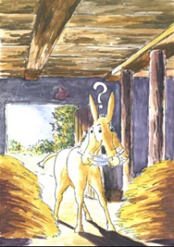
Identiatea
Un obiect e identic cu sine și numai cu sine în același timp și sub același raport.

Slide 26
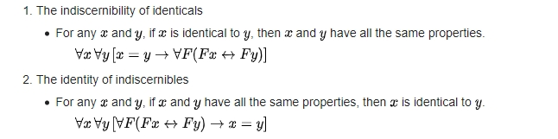

Slide 27
Terțul exclus
În același timp și sub același raport, o propoziție sau este acceptată într-un anumit sistem de propoziții, sau este respinsă. A treia posibilitate este exclusă.
Această propoziție e adevărată.

Slide 28
Rațiunea suficientă
Pentru a accepta sau respinge o anumită propoziție trebuie să dispunem de o rațiune (temei) suficientă.

Slide 29
Să presupunem:
Vă puteți imagina o situație în care principiul identității nu poate fi aplicat?
Vă puteți imagina o situație în care principiul non-contradicției nu poate fi aplicat?
Vă puteți imagina o situație în care principiul terțului exclus nu poate fi aplicat?
Nu, nu vă întreb. E evident că da. ☺

Slide 30
Posibilitate/Imposibilitate empirică
Ceva este imposibil empiric în cazul în care contrazice legile actuale ale fizicii și chimiei.
Este imposibil empiric aurul să fie H2O.
Ce înseamnă legi actuale? Pot ele să fie diferite?

Slide 31
Posibilitate/Imposibilitate tehnologică
Este imposibil tehnologic când tehnologia curentă nu permite o anumită situație.
Este tehnologic imposibil să te teleportezi.
În anul 300 este imposibil tehnologic să trimiți un SMS.

Slide 32
Posibilitate/Imposibilitate legală
Ceva este imposibil legal dacă nu este în concordanță cu legislația actuală (într-o anumită țară, într-un anumit timp).
Este legal imposibil să consumi alcool în SUA dacă nu ai 21 de ani.
Este legal posibil să consumi alcool în România dacă ai 19 ani.

Slide 33
Raporturi între diferite posibilități
Este imposibil ca a=b și a≠b.
Este imposibil ca aurul să se dizolve în apă.
Este imposibil să ne teleportăm.
Este imposibil să ai permis auto în România la vârsta de 10 ani.

Slide 34
Relații între posibilități
O posibilitate poate să includă o altă posibilitate.
Mâine este posibil să plouă include posibilitatea ca mâine e posibil să plouă torențial.
O posibilitate poate să excludă o altă posibilitate.
Posibilitatea ca Maria să fie în Spania, exclude posibilitatea ca Maria să fie în România.
Două posibilități pot fi independente.
Posibilitatea că mâine plouă este independentă de posibilitatea ca eu să beau o cafea la ora 9 dimineața.

Slide 35
Exhaustiv/Exclusiv
Un set de posibilități este exhaustiv dacă cel puțin una se actualizează în orice situație posibilă logic (nu lasă descoperită nicio situație).
Un set de posibilități este exclusiv dacă nu există nicio situație logică în care este actualizată mai mult de o situație (adevărul uneia exclude adevărul celorlalte).
Un set de posibilități este exhaustiv și exclusiv dacă în orice situație logică exact una dintre respectivele posibilități este actualizată.
https://mrnussbaum.com/probability-fair-online-game

